Slide 1
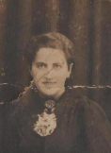
Marianna Szygenda z domu Czerniejewska
Przygotowała: Wiktoria Urbańska

Slide 2
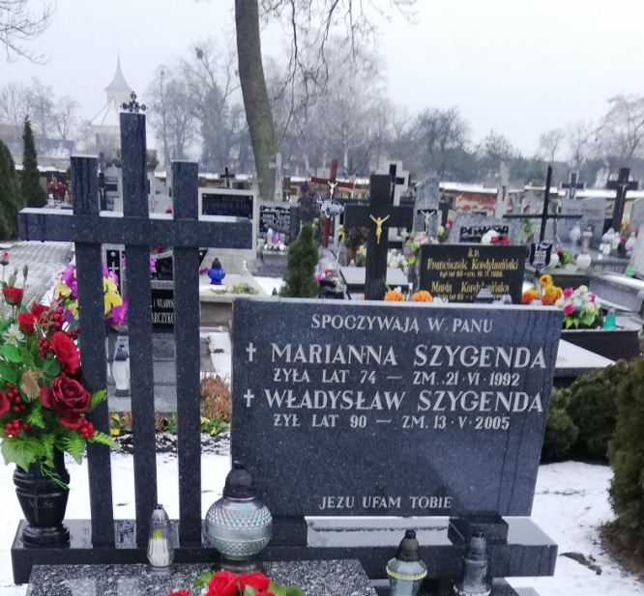
Podstawowe informacje o postaci
Data narodzin: 12 sierpnia 1918 r.
Data śmierci: 21 czerwca 1992 r.
Motto życiowe, którym często się kierowała pani Marianna:
„Bez Boga, ani do proga”

Slide 3
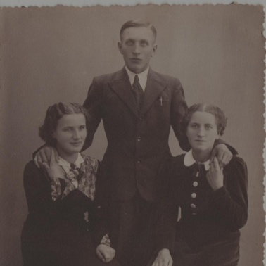
Pochodzenie Marianny Szygendy
Marianna Szygenda z domu Czerniejewska urodziła się 12 sierpnia 1918 r. w Myśliborzu, jako siódme z dziesięciorga dzieci drugiego małżeństwa Wojciecha Czerniejewskiego z Heleną Wawrzyniak.
Na zdjęciu od lewej: Łucja , Zygmunt i Marianna Czerniejewscy

Slide 4
Wczesne lata życia
Miała jeszcze czterech przyrodnich braci z pierwszego małżeństwa ojca z Marianną Jakubowską. Została ochrzczona w kościele parafialnym w Myśliborzu 18 sierpnia 1918 r. przez księdza Józefa Bącalskiego – proboszcza parafii Myślibórz w latach 1913-1926.

Slide 5
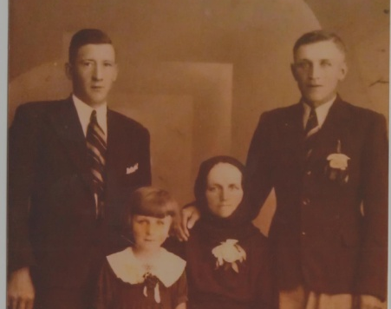
Rodzina Czerniejewskich
Rodzina Czerniejewskich żyła skromnie. Czasy I wojny światowej, niestety nie były dla nich łatwe. Wojciech pochodził z Węglewa, z zawodu był murarzem, więc często przebywał poza domem pomagając w odbudowie zniszczonych po wojnie domów i budynków gospodarczych w okolicy lub budowie nowych. Głównym jednak źródłem utrzymania były dochody z prowadzonego małego gospodarstwa rolnego, którym zajmowała się Helena wraz z dziećmi. 15 września 1937r. gdy Marianna ma 19 lat umiera jej ojciec. Matka zostaje sama na gospodarstwie. Dużą pomoc oferuje jej córka Marianna oraz jej starszy brat Zygmunt.

Slide 6
Trudy życia…
Nie miała w życiu chwili wytchnienia. Pracowała jako mała dziewczynka, nastolatka, mężatka i matka. Nieustannie troszczyła się o rodzinę – to bowiem na jej barkach spoczywało wyżywienie męża i gromadki dzieci, których miała w sumie czternaścioro. Troska o dzieci i przepracowanie wpłynęło na ogólny stan zdrowia. Helena umiera w wieku 63 lat w lipcu 1950r.

Slide 7
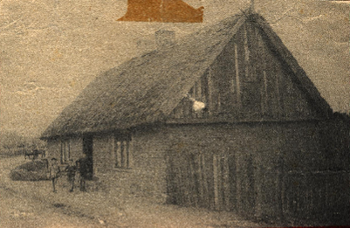
Edukacja
Marianna ukończyła dwie klasy Szkoły Podstawowej w pobliskiej Radolinie. Historia tej Szkoły sięga 1904 roku. Prawo do nauki miały dzieci posiadaczy nieruchomości rolnych. Realizowano wówczas program czterech klas, a dzieci uczono w języku rosyjskim. Język polski traktowano jako jeden z przedmiotów. Nie było obowiązku szkolnego, a do szkoły chodziły tylko dzieci starsze.

Slide 8
Szkoła Podstawowa w Radolinie
Na terenie okolicznych wsi świadomość edukacji była niewielka. Dzieci nie chodziły do szkoły na wiosnę i jesień, kiedy były potrzebne w czasie pracy na polu. Często też już do niej nie wracały. Brakowało też rodzicom pieniędzy na zakup podstawowych materiałów do szkoły, a co dopiero odpowiednich ubrań.
W czasie I wojny światowej szkoła była czynna, nauka odbywała się w języku polskim, ale trzeba było za nią płacić, więc nie wszystkich było na to stać. Do obwodu szkolnego należały takie miejscowości jak: Radolina, Sługocinek, Barbarka, Chrusty, Zalesie, Wilczna, Bobrowo i Myślibórz. W 1920 roku szkoła została przeorganizowana na dwuklasową, a liczba dzieci dochodziła do 250, a uczyło tylko 4 nauczycieli. W czasie II wojny światowej szkoła czynna była tylko przez 5 miesięcy, po czym została zamknięta. Biblioteka szkolna, pomoce naukowe, sprzęt prawdopodobnie zniszczono i spalono

Slide 9
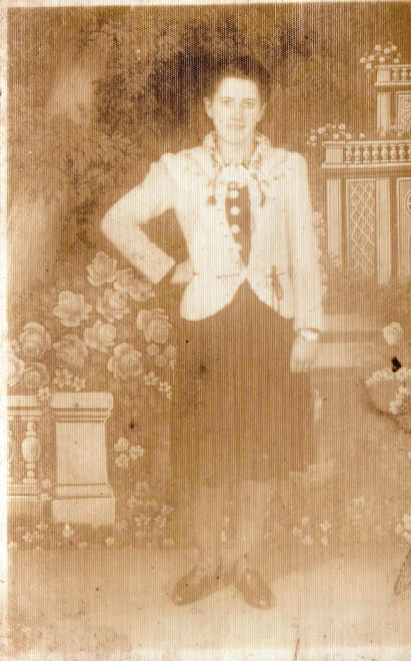
Wybuch II wojny światowej uniemożliwił Mariannie dalszą edukację. Szkoła wznowiła działalność dopiero 13 lutego 1945. Sytuacja była bardzo trudna, nauczycieli było mało, a dzieci dużo. W szkole uczyło się wówczas około 200 dzieci, w klasach było po 45 uczniów. Wieczorami nauczyciele pracowali z osobami dorosłymi, aby likwidować analfabetyzm.
Marianna bardzo pragnęła zostać zakonnicą. Niestety nie było jej dane uzyskać odpowiedniej edukacji, aby móc wstąpić do klasztoru. Względy ekonomiczne również na to nie pozwalały, ponieważ należało uiścić roczne opłaty wpłacane za pobyt. Ich wielkość zależała od stanu zamożności i deklaracji składanej przez rodziców. Były one zbliżone do kosztów pobytu na pensji. Rodziców nie było na to stać.

Slide 10
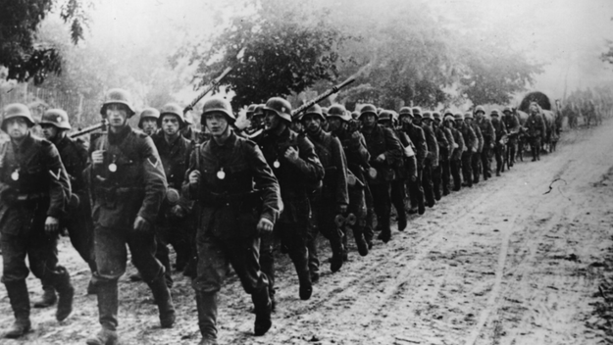
Pierwszy związek małżeński …
7 lipca 1937r. w wieku 19 lat, Marianna Czerniejewska zawarła związek małżeński z sąsiadem Władysławem Lorencem. Niestety wybuch II wojny światowej powoduje, że młodzi małżonkowie, nie mając jeszcze dzieci, muszą się rozstać. Władysław zostaje powołany do walki na froncie. Władysławowi Lorencowi udaje się zorganizować spotkanie z Marianną przy pobliskiej stacji kolejowej. Bliskość domu rodzinnego powoduje, że Władysław ma wielką chęć powrotu, ale w obawie, przed potraktowaniem go jako dezertera, żona odradza mężowi powrót do domu..

Slide 11
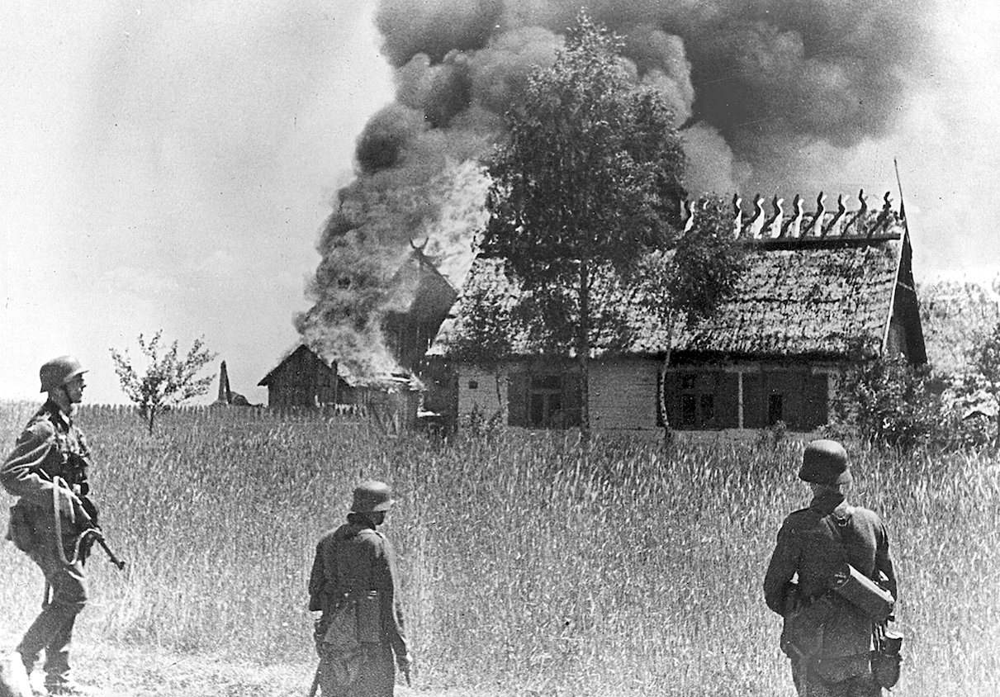
Ciężka praca, zmartwienia i strach….
Ludzie wierzą w to, że wojna szybko się skończy. Ucieczka z wojska mogła skończyć się więzieniem lub śmiercią. Marianna pozostaje sama na gospodarstwie. Pranie, sprzątanie, gotowanie, zbieranie zboża, żęcie sierpem, wykopki, pielenie, prowadzenie ogródka, doglądanie krów, świń i ptactwa...to praca ponad siły. Na szczęście starszy brat Zygmunt jest w pobliżu i stara się pomagać. Obecności wojsk niemieckich na pobliskich terenach powoduje ciągły strach o życie swoje i bliskich. Przemarsz wojsk radzieckich, które oswabadzały ziemie polskie z okupanta, również przynoszą przykre doświadczenia. Z relacji rodziny wiemy, że Rosjanie zatrzymali się także w domu Marianny na posiłek i nocleg, a potem splądrowali dom i obejście zabierając część dobytku i żywności

Slide 12
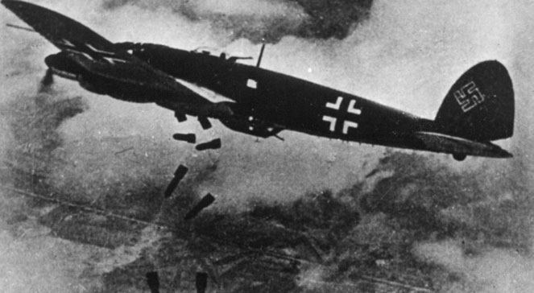
Druzgocąca wiadomość….
Kiedy II wojna światowa dobiegła końca, Władysław długo nie wracał do domu, Wielu świadków współwalczących z Władysławem donosiło żonie o śmierci małżonka oraz jej młodszego brata Jana już na początku wojny, ale Marianna Lorenc cały czekała wieści. Polski Czerwony Krzyż na podstawie prowadzenia poszukiwań i ustalaniu losów ofiar wojen, potwierdza tą smutną wiadomość. Przeprowadzono przesłuchanie świadków, miedzy innymi Władysława Króla, który zeznał, że Władysław Lorenc zginął w czasie kampanii wrześniowej podczas przeprawy przez Wisłę między Modlinem a Nowem Dworem Mazowieckim. Odział Władysława Króla przechodził jako pierwszy przez most, następny miał przechodzić oddział Władysława Lorenca. Niestety rozpoczął się nalot samolotów niemieckich, most został zbombardowany, a żołnierze zginęli. Za zgodą Kurii Diecezjalnej we Włocławku spisano domniemany akt zgonu śp. Władysława Lorenca. To dawało podstawy kanoniczne do zawarcia drugiego związku sakramentalnego i cywilnego.

Slide 13
Nowy początek…
12 kwietnia 1950r. Marianna Lorenc po raz drugi wychodzi za mąż za Władysława Szygendę pochodzącego z Wilcznej. Małżeństwo zostaje zawarte w kościele parafialnym w Myśliborzu, a ślub błogosławi ks. Antonii Hermanowski – ówczesny tymczasowy administrator parafii.

Slide 14
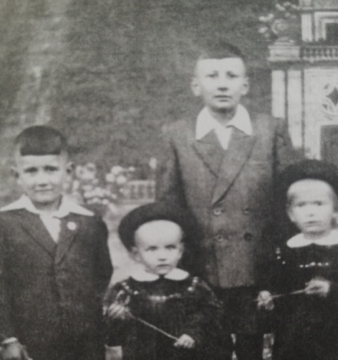
Dzieci
Z tego małżeństwa Marianna dochowuje się czworga dzieci Zbigniewa, Marka, Elżbiety i najmłodszej Emilii.
Władysław był kowalem, posiadał tytuł mistrza kowalskiego. Fachu uczył się u innych mistrzów kowalskich w Zarzewie i Świątnikach. Sam również uczył młodzież kowalstwa w Szkole Górniczej w Koninie. Należał także do Stowarzyszenia Cechu Rzemiosł Różnych w Koninie. Miał też swoja kuźnię, gdzie zajmował się wyrobem przedmiotów użytkowych z metalu, głównie z żelaza.
Z racji powszechnego stosowania w latach powojennych koni do transportu i jazdy wierzchem podstawowym jego zajęciem było wykuwanie podków i gwoździ do ich przybijania (hufnali). Zajmował się również podkuwaniem koni oraz pielęgnacją końskich kopyt. Te kwalifikacje zdobył w wojsku na specjalnym kursie kucia koni. Poza tym wykonywał wiele innych przedmiotów, jak kraty do okien, okucia drzwiowe, zawiasy, okucia skrzyń, okucia do wozów, ruszty, rożny, kute obręcze do beczek, gwoździe budowlane, narzędzia (w tym sierpy, kosy, lemiesze do pługów, zęby do bron). Jako jedyny kowal w okolicy miał pełne ręce pracy. W kuźni pomagali mu synowie Zbyszek i Marek.

Slide 15
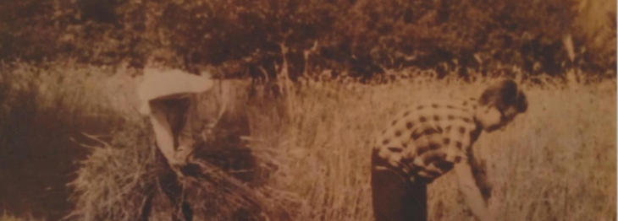
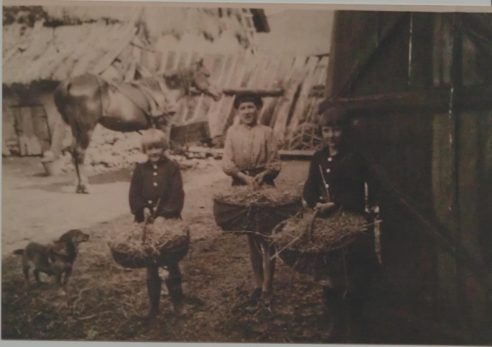
Codzienna praca…
Marianna zajmowała się domem, sadem oraz gospodarstwem przejętym po śmierci matki Heleny w 1950r., w którym pomagały jej dzieci i brat Zygmunt

Slide 16
Działalność społeczna i kulturalna
Dom rodzinny Szygendów był ostoją patriotyzmu; tu odbywały się wieczory literackie i „nocne Polaków rozmowy”. Jesienią i zimą w domu rodzinnym tętniło życie towarzyskie pełne kulturalnej zabawy, tworzące więzi przyjacielskie. Marianna i Władysław Szygenda byli współzałożycielami teatru wiejskiego przy parafii św. Mateusza w Myśliborzu, gdzie mieli do dyspozycji dom Akcji Katolickiej wybudowany przed wojną przez parafię. Inicjatorami założenia teatru był ówczesny kierownik szkoły Pan Wincenty Banaś, nauczyciel pan Stanisław Maciaszek, ówczesny sołtys wsi pan Edward Czerniak oraz ksiądz Jerzy Łaszewski- salezjanin, który studiował teologię w WSDTS w Lądzie nad Wartą w latach 1954-58 i pomagał ks. Wiktorowi Kryweńczykowi, szczególnie w pracy z młodzieżą i ministrantami.
Spragnieni rozrywki mieszkańcy okolicznych wsi chętnie przychodzili na wystawiane sztuki teatralne i jasełka. Pani Marianna przepisywała odręcznie w domu role dla występujących w przedstawieniach mieszkańcom Myśliborza i okolicy, szyła stroje aktorom oraz sama występowała. Jej ulubioną aktorką, której monologi znała na pamięć i prezentowała na scenie była pani Hanna Bielicka. Państwo Szygenda organizowali także zabawy wiejskie oraz karnawałowe w Domu Parafialnym przy kościele.

Slide 17
Tutaj też spotykali się druhowie strażacy OSP z Myśliborza, założonej 17.03.1957 r., której członkiem i prężnym działaczem był także pan Władysław. Był szanowaną osobą lokalnej społeczności. Jako osoba na miarę czasów wykształcona w tzw. czasach stalinowskich pomagał innym m.in. pisząc za nich podania do Władzy Ludowej, szczególnie w sprawie umorzeń podatków i ulg kontyngentowych.

Slide 18
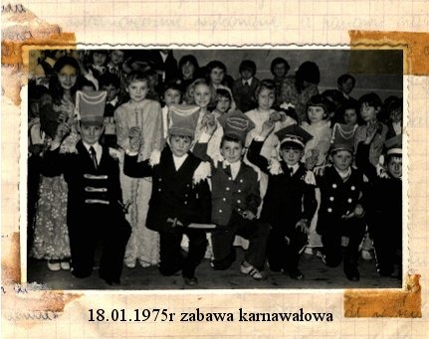
Zmiana miejsca spotkań…
Po 1960r. miejscem spotkań mieszkańców wsi z kulturą staje się nowo wybudowana Szkoła Podstawowa w Radolinie – Pomnik Tysiąclecia. Jej tradycją staje się organizowanie wielu imprez i spotkań okolicznościowych z okazji Dnia Babci i Dziadka, Dnia Matki, Wigilii Bożego Narodzenia, wieczorów poetyckich, występów teatrzyków dziecięcych czy spotkań rodzicielskich

Slide 19
Działalność kościelna
Powołanie zakonne, którego Pani Marianna nie mogła zrealizować w swojej młodości znalazło swoje spełnienie w jej działaniach na rzecz parafii w Myśliborzu. Prowadziła śpiew w kościele parafialnym, troszczyła się o oprawę liturgii Mszy świętej. Sama też śpiewała w chórze parafialnym.

Slide 20
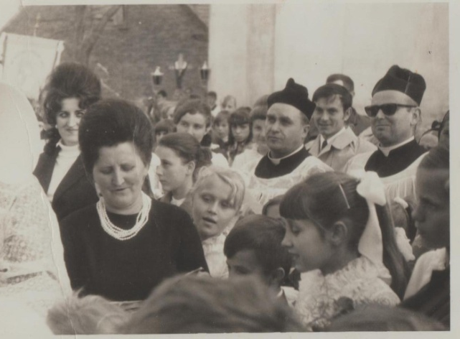
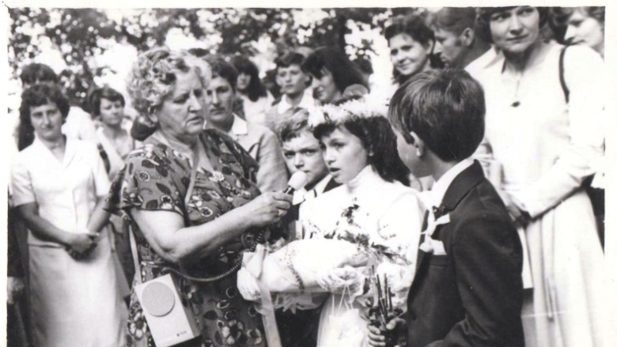
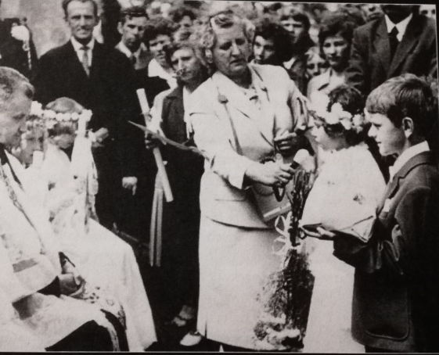
Działalność kościelna
Przygotowywała oprawę wizytacji kanonicznych księży biskupów- to ona zawsze jako członek Rady Parafialnej miała zadanie uroczyście witać księży biskupów.
Pomagała w pracy duszpasterskiej kolejnym proboszczom – ks. Wiktorowi Kryweńczykowi i ks. Zbigniewowi Wudarskiemu, zajmując się przygotowaniem dzieci do I Komunii Świętej.

Slide 21
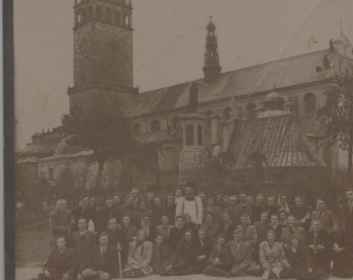
Działalność kościelna
Była współorganizatorką pieszych pielgrzymek do Kawnic, Bieniszewa i Lichenia oraz pielgrzymki do Częstochowy.

Slide 22
Muzyczna pasja
Pani Marianna była bardzo muzykalną osobą. Często śpiewała wspólnie z mężem, rodzeństwem i kuzynami przy każdej nadarzającej się okazji, szczególnie na weselach i zabawach ludowych, rozbudzając tym samym muzyczne zamiłowania wśród dzieci, szczególnie najstarszego syna Zbigniewa, którego muzykalność rozwinęła się głównie w Niższym i Wyższym Seminarium Duchownym we Włocławku w latach 1958 – 1968, gdzie rozwijał się muzycznie, szczególnie w grze na akordeonie, fortepianie i organach. Po święceniach kapłańskich uzupełnił swoje wykształcenie muzyczne na muzykologii Akademii Katolickiej w Warszawie, uzyskując stopień magistra muzykologii, by potem na wzór mamy organizować życie muzyczne w diecezji. Był wykładowcę muzyki w WSD we Włocławku oraz założył Szkołę Organistowską, którą prowadził przez 33 lata.

Slide 23
Koło gospodyń wiejskich
Działanie społeczne pani Marianny to również praca na rzecz Koła Gospodyń Wiejskich w Myśliborzu, które zostało założone ok. 1955r.
Z informacji przekazanych od pani Sołtys Małgorzaty Czerniak oraz pani Jadwigi Maciejewskiej przewodniczącej KGW od 1976 wiemy, że Pani Marianna była przewodniczącą do spraw upowszechniania postępu w wiejskim gospodarstwie rolnym oraz przewodniczącą do spraw upowszechniania sportu, turystyki i oświaty. Jak wynika z protokołów KGW w czasie nasilonych prac polowych wraz z innymi członkiniami była odpowiedzialna za organizowanie „wiejskiego dziecińca” i zagwarantowanie opieki dzieciom podczas prac rodziców w polu; organizowanie imprez okolicznościowych z okazji Dnia Dziecka oraz zabaw choinkowych dla dzieci. Przez długie lata, była odpowiedzialna za wypożyczanie sprzętu AGD należącego do KGW na różne imprezy okolicznościowe organizowane po 1977r. w nowo oddanym do użytku Domu Strażaka. Uczestniczyła w wielu kursach organizowanych przez KGW – jak chociażby „ Kurs gotowania i pieczenia”. Brała także udział w organizacji dożynek wiejskich oraz w wielu czynach społecznych i na rzecz środowiska.

Slide 24
Znaczenie postaci
Marianna Szygenda była ważną postacią w myśliborskiej społeczności. Pamiętają o niej i zawsze dobre słowo mają na jej temat starsi mieszkańcy okolicznych wsi. Wszystkie działania, które podejmowała miały służyć rozwojowi wsi, kultury i poprawie jakości życia jej mieszkańców. Swoją pracę wykonywała bezinteresownie, a pomimo licznych domowych obowiązków znajdowała czas na działalność społeczną i pracę na rzecz parafii. Prywatnie była osobą bardzo skromną, ciepłą, uczynną i gościnną. Uwielbiała swój warzywny ogródek, który pieczołowicie doglądała i pielęgnowała oraz wypieki, którymi najchętniej częstowała swoje wnuczęta: Basię, Anię, Elę, Martę, Alicję, Weronikę, Karolinę i Huberta.
Marianna Szygenda zmarła 21 czerwca 1992r. w wieku 74 lat. Została pochowana na pobliskim cmentarzu 24 czerwca 1992r.

Slide 25
Redakcja tekstu i recenzenci
Tekst opracowała: Barbara Jarońska – z domu Szygenda – wnuczka Marianny Szygenda
Tekst recenzowali:
Ks. prał. Zbigniew Szygenda – syn Marianny Szygenda
Marek Szygenda- syn Marianny Szygenda
Irena Szygenda z domu Muszyńska- synowa Marianny Szygenda
Emilia Piętka z domu Szygenda- córka Marianny Szygenda

Slide 26
Bibliografia i netografia
„O Panie, to Ty na mnie spojrzałeś”, ks. Zbigniewa Szygenda, Włocławek 2018r.
Protokoły zebrań KGW w Myśliborzu z lat 1979-1986.
Archiwum Ksiąg Parafii p.w. Świętego Mateusza w Myśliborzu
http://spradolina.pl/oszkole.php- Historia szkoły.
https://www.polskieradio.pl/39/156/Artykul/689947,Wrzesien-39-Tego-dnia-od-bomb-zginelo-10-tysiecy-warszawiakow
https://www.tygodnik-rolniczy.pl/articles/wies-i-rodzina/80-rocznica-wybuchu-ii-wojny-swiatowej-polska-wies-pelna-cichych-bohaterow/
https://sites.google.com/site/polskapodczasiiwojnyswiatowej/

Slide 27
Dziękuję za uwagę
Przygotowała: Wiktoria Urbańska
Klasa 4, Grupa projektowa „ Dzieci Marysi”

